Slide 1


Dijital çağda yasa dışı bahis ve kumar oynama bozukluğu
ÖĞR. GÖR. DR. PELİN KILINÇ ÖZÜÖLMEZ
SBMYO / BAĞIMLILIKLA MÜCADELE KOMİSYONU ÜYESİ

Slide 2
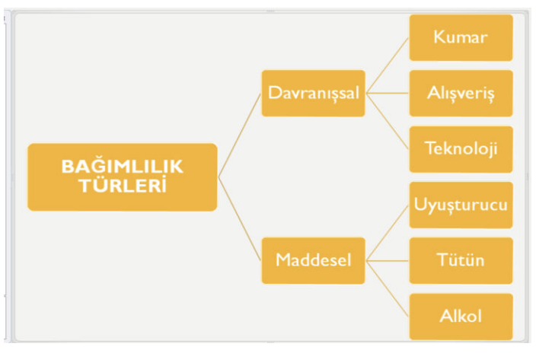

Slide 3
KUMAR OYNAMA BOZUKLUĞU
Bağımlılık, ilk olarak dışarıdan alınan maddenin beyindeki biyolojik, kimyasal etkileri ile bulunmadığı durumlarda ortaya çıkan aşerme, yoksunluk gibi belirtilerin gerekliliği şeklinde tanımlanmaktaydı.
Ancak günümüze gelindiğinde;
Kumar, internet kullanımı, video oyunu oynama, yemek yeme ve alışveriş gibi davranışlara aşırı katılımın da artık bağımlılık olabileceği düşünülmektedir.
Bağımlılık terimi ilk olarak alkol ve uyuşturucu madde kullanımı ile ilgili patolojiyi ifade etmek üzere literatüre girmiştir. Ancak araştırmacılar bazı alışkanlıkların alkol ve uyuşturucu bağımlılığına benzer örüntüler gösterdiğini ve bunların davranışsal bağımlılıklar olarak değerlendirilebileceğini ortaya koymuştur.

Slide 4

Ancak madde ve alkol bağımlılığında olduğu gibi kumar, internet, video oyunu, alışveriş gibi davranışsal bağımlılıklarda da başlangıç yaşının tipik olarak ergenlik veya genç erişkinlik döneminde olması, kronik ve yinelemeler gösteren bir klinik seyir göstermesi ve birçok insanın tedavi olmadan da kendi başına iyileşebilmesi ortak bir hastalık spektrumunda yer alabileceklerini düşündürmüştür.
Çünkü alkol ve madde bağımlılığında olduğu gibi, kumar ve benzeri davranışsal bağımlılıklarda da olumsuz sonuçlara rağmen davranış sürdürülmektedir.
Davranışa katılım üzerindeki öz denetim zayıftır ve bunun için zorlayıcı bir dürtüsel arzu söz konusudur.

Slide 5

Davranışsal bağımlılık kavramı günümüzde giderek bir endişe kaynağı haline gelmektedir. Günlük tutkulardan yavaş yavaş bağımlılığa dönüşebilecek bu davranış sorunlarından ve bunun tedaviye ihtiyaç gösteren bir patolojiye dönüşümünde örneğin video oyunu oynayanlar, bu hobilerine çok fazla zaman harcamaya, yeni ekipmanlara ve kendilerini geliştirebilmek için yoğun olarak bu alana maddi ve manevi yatırım yapmaya başlarlar. Muhtemelen bir hafta veya iki hafta boyunca video oyunundan kaçınmaya zorlandıklarında ise sıkıntı ve uyum sorunu yaşarlar.

Slide 6
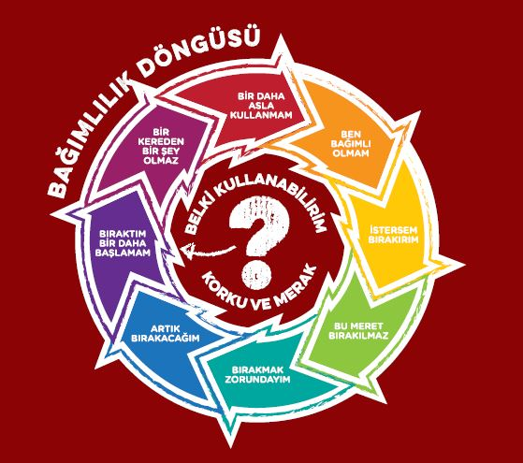

Slide 7

Kumar bozukluğu durumunda, olumsuz sonuçlar açıktır. Borçlanmalara neden olması, finansal istikrarı bozması ve aile bütünlüğüne zarar vermesi gibi inkâr edilemeyen sonuçları olan yaygın bir konudur.
Davranışsal bağımlılıklar ise, aile, okul ve iş hayatında işlevsel bozukluklara yol açmasına rağmen göz ardı edilebilmektedir. Bağımlılık potansiyeline sahip bu tür davranışlar sağlık sorunu olarak görülmemektedir. Söz konusu kişiler zayıf kişilikli olarak kabul edilmekte ve damgalanmaktadır.

Slide 8
Kumar Bağımlılığında Tanı ve Sınıflandırma
1994 yılında yayınlanan DSM-IV ile PKO (Patolojik Kumar Oynama) “Başka Yerde Sınıflandırılmamış Dürtü Kontrol Bozuklukları” sınıfında değerlendirilmiş ve bağımlılık sınıfına alınmamıştır (American Psychiatric Association, 1994).
Ancak 2013 yılında yayınlanan Amerikan Psikiyatri Birliğinin Ruhsal Bozuklukların Tanısal ve Sayımsal El Kitabı 5. Baskı (Diagnostic and Statistical Manual of Mental Disorders-DSM-5) sınıflamasında PKO, kumar oynama bozukluğu olarak adlandırılarak bağımlılıklar kategorisine dahil edilmiş, “Madde ile İlişkili ve Bağımlılık Bozuklukları” kategorisinde “Madde ile İlişkili Olmayan Bozukluk” başlığı altına alınmıştır.
Bu değişikliğe neden olarak, kumar oynamada, madde bağımlılığındaki gibi bilişsel, nörolojik, genetik ve davranışsal özelliklerin bulunması ve kumar oynama bozukluğu olanlarda madde bağımlılığı eş tanısının yüksek oluşu öne sürülmüştür (American Psychiatric Association, 2013). Buradaki önemli adım, klinik ve nörobiyolojik bir varlık olarak davranışsal bağımlılığın resmi anlamda onaylanmasıdır.

Slide 9
ICD (International Statistical Classification of Diseases) -11’in son taslağında kumar oynama bozukluğu şu şekilde tanımlanmıştır:
Kumar oynama bozukluğu, çevrimiçi (yani internet üzerinden) veya çevrimdışı olabilen kalıcı veya tekrarlayan bir kumar davranışı modeli ile karakterizedir.:
1) Kumar oynama üzerinde denetimin bozulması (örneğin, başlangıç, sıklık, yoğunluk, süre, sonlandırma, bağlamı);
2) Kumarın diğer yaşam alanlarına ve günlük aktivitelere göre öncelik kazandığı ölçüde kumar oynamaya verilen önceliğin arttırılması; ve
3) Olumsuz sonuçların ortaya çıkmasına rağmen kumar oynamanın devam etmesi veya artması. Davranış örüntüsü kişisel, aile, sosyal, eğitimsel, mesleki veya diğer önemli işleyiş alanlarında önemli bir bozulmaya yol açacak denli yoğundur.

Slide 10
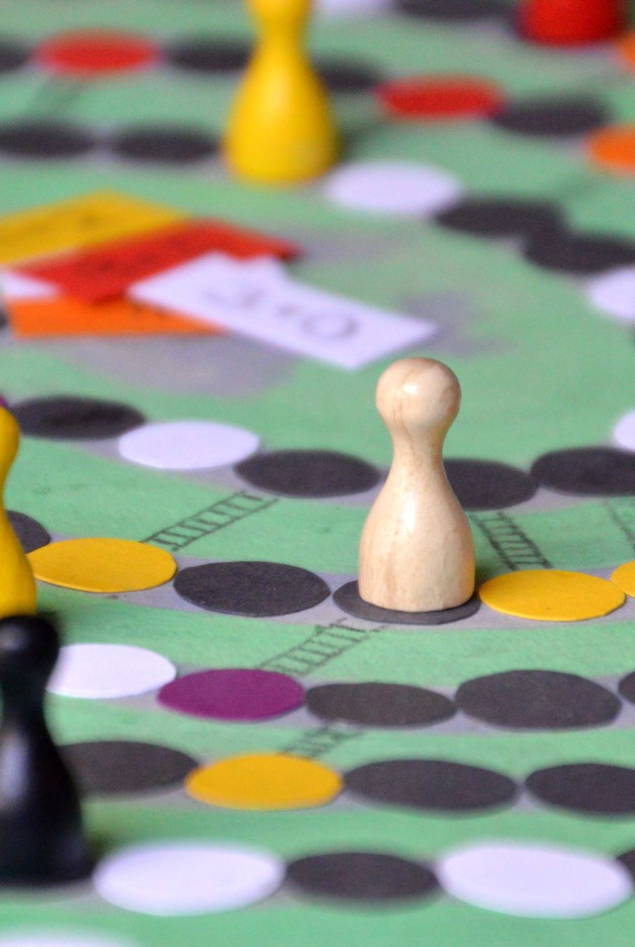
Kumar oynama davranışı modeli sürekli veya dönemsel ve tekrarlayıcı olabilir.
Kumar oynama davranışı ve diğer özellikler, tanı koymak için en az 12 aylık bir süre boyunca belirgin olarak devam etmelidir, ancak tanı koymak için gerekli tüm belirtilerin olduğu belirlenirse ve belirtiler şiddetliyse gerekli süre kısaltılabilir.

Slide 11

Ergenlerin genel olarak yetişkinlere göre daha fazla risk aldığı aşikardır. Dürtüsellik ve kaygı düzeyleri daha yüksek, uygunluk ve öz disiplin eşikleri ise daha zayıftır.
Kumar sorunu olan ergenlerin başa çıkma becerilerinin de zayıf olduğu düşünülmektedir.

Slide 12
Psikososyal Faktörler Davranışçı yaklaşım, kumar oynama bozukluğunu pekiştirme etkisi ile açıklamaktadır. İlk dönemlerde elde edilen kazancın davranışın sürdürülmesi için pekiştirici bir etki gösterdiğini belirtmektedir. Ancak davranışçı yaklaşıma göre sonraki süreçte kazancın pekiştirici etkisi azalır, oynamanın verdiği haz ile davranış sürdürülür. Psikodinamik görüş ise kumar oynama bozukluğunun temelinde bilinç dışı bir kaybetme arzusunun olduğunu kabul etmektedir. Kaybetmenin, bireyde bulunan suçluluk ve yetersizlik duygularının bastırılması için kullanıldığı ifade edilmektedir (Mutlu, 2012).

Slide 13
Pek çok araştırmacı; genç, erkek, azınlık bir gruba mensup ve sosyo-ekonomik düzeyi düşük olmanın, bunun yanında yüksek miktarda uyuşturucu ve/veya alkol tüketimi ve kumar sorunu olan bir ebeveyne sahip bulunmanın kumar bozukluğu ile bağlantılı olduğu konusunda hem fikirdir.
Kumar oynama bozukluğu olan hastaların sağlıklı gönüllülere göre daha fazla duygu arayışına sahip olduğunu destekleyen güçlü kanıtlar bulunmaktadır.

Slide 14
Kumar oynamada şans unsurunun olması da bilişi etkilemektedir. İnsanlar kumar oyunlarında ön plana çıkan ve kumarla ilgili bilişsel çarpıklıklar olarak bilinen şans koşulları altında bir dizi sistematik hatalar gösterir. Kumar oynama bozukluğunda görülen bilişsel çarpıtmalar arasında kumarbazların kazanma şansları, sonuçlara dair öznel kontrolleri, başarısızlığa yükledikleri anlamlar, kumar oynamaya devam etmeleri için gerekçeleri ve becerilerini tahmin etmeleri yer almaktadır.
Örneğin, kayıpları kovalamak inanışla ilgilidir.
Finansal kayıplar, kumar oynamaya devam ederek kurtarılabilir ve insanlar kazandıktan hemen sonra bir kayıpla sonuçlanma ihtimali yüksek daha riskli kararlar alır. Seyrek kumar oynayanlarda bilişsel çarpıtmalar nadiren bulunurken, bazı araştırmalar bu çarpıklıkların kumar oynama bozukluğu olan bireylerde | şiddetlendiğini ve sık rastlandığını göstermiştir.

Slide 15
Kumar oynama bozukluğu olanlarda bir diğer bilişsel bozulma türü de kontrolün yanılsaması olarak tanımlanmaktadır. Kontrol yanılsaması, bir kumar oyununda tesadüfi bir sonuç üzerinde, oynayan kişinin bir çeşit beceri geliştirdiğine olan inancı olarak tarif edilir. Kumar oynama bozukluğu olanlar genelde yetenekleri olduğuna dair bir inanç içindedir ve rahatsız edecek derecede kendilerine güvenirler.
Bağımlılık evresine göre, dokunaklı bir şekilde sadık ya da özellikle kayıpları telafi etme (kovalama) evresinde korkunç duyarsızdırlar. Özellikle kumar oynama davranışının şiddetlendiği dönemde oldukça iyimser, inkârcı ve bahanecidirler.
Alaycı bir yaratıcılıkları vardır ve yüzeysel olarak çok girişkenmiş gibi görünürler, ancak sık sık içlerinde kendilerini derin bir yalnızlık duygusu içinde kuşatılmış hissederler. Duygularını rahatlıkla ifade etmezler, doğrusu kendi iç yaşamlarına ulaşmada aleksitimik (duygularını ifade edememe) olarak tanımlanacak düzeyde zorlanırlar.

Slide 16
Klinik Gidiş Kumar oynama bozukluğunun gelişiminde dört klinik evre tanımlanmaktadır;
Kişinin özgüvenini arttıran ve daha çok oynamaya teşvik eden kazanma evresi,
Kaybetmenin başladığı ve kayıpları telafi etmek için artan sıklıkta oynama ile karakterize kayıp evresi,
Kaybedilen miktarı telafi etmenin zorlaştığı ve kişinin yalanlara ve yasadışı yollara başvurmaya başladığı çaresizlik evresi,
Dördüncü ve son evre ise umutsuzluk evresidir. Son evrede kişi heyecanı yeniden yaşamak ve oynamamanın verdiği sıkıntıdan kurtulmak için oynamayı sürdürür.
Depresyon ve intiharlar da çoğunlukla bu evrede görülür.

Slide 17
Tedavi Yaklaşımları Kumar oynama bozukluğu olan bireylerin sadece % yüzde 10'u tedaviye başvurmaktadır. Kumar bağımlılığının tedavisine yönelik yaygın olarak bildirilen engeller; utanma ve damgalanma korkusu, sorunu kabul etmede zorluklar ve tedaviyle ilgili konulardır (etkin tedavilerin işe yararlılığı konusunda şüpheler, maliyet konusundaki çekinceler ve zaman kaygıları). Diğer bağımlılıklarda olduğu gibi kumar oynama bozukluğunda da multi-disipliner yaklaşım gereklidir. Bugün madde ve alkol bağımlılığında tıbbi ve psikososyal tedavilerin birlikte yürütülmesi gerekliliği kabul edilmektedir. Kumar bağımlılığında da tıbbi yardım yanında psikoterapotik yaklaşımın ve sosyal müdahalenin birlikte yürütülmesi hem tedavi hem de erken tanı ve önleme açısından önemlidir. Tedavi ekibinde psikiyatrist, psikolog ve sosyal hizmet uzmanının yer alması önerilmektedir.

Slide 18
Bağımlılıklarda tedavi üç aşamaya ayrılmaktadır.
İlk aşama detoksifikasyon fazıdır ki yoksunluk belirtilerini (örn. hem davranışsal hem de madde bağımlılığında mevcut olabilen anksiyete, sinirlilik ve duygusal dengesizlik) azaltmayı ve sürekli olarak ortadan kaldırmayı amaçlamaktadır. Bu aşamada yoksunluk belirtilerini hafifletecek ve geçişe yardımcı olabilecek ilaçlar kullanılabilir.
İkinci aşama, nüksetmeyi önlemek için sürekli motivasyon geliştirmeye, isteklerle başa çıkmaya yönelik stratejileri öğrenmeye, bağımlılık davranışının yerini alacak yeni ve sağlıklı davranış kalıpları ortaya koymaya odaklanan iyileşme sürecidir. Bu aşama ilaçları ve davranışsal tedavileri içerebilir.
Üçüncü aşama ise, nüksü önlemeyi ve uzun vadede bağımlılıkla ilgili davranışlardan uzak kalma durumunu sürdürmeyi hedefler. Son aşama motivasyonun azalması, haz veren deneyimlerin bağımlılık yapan davranışla ilişkili öğrenme ipuçlarının yeniden canlanması, dışarıdan (örn. insanlar, yerler) ve içeriden kaynaklanan iyileşme sürecini tehdit edebilecek baştan çıkarmalarla yenileme olasılığının yüksek olduğu dönemdir.

Slide 19
Strese bağlı olarak ortaya çıkan ve devam ettirilen kumar oynama davranışında, “kayıpları telafi etme” ve “kontrol yanılsaması” olarak tanımlanan bilişsel çarpıtmaların fark edilmesi ve düzeltilmesinde yararlı olan farkındalık temelli terapilerdir.
Kumar oynamaya bağlı oluşan borç ve finansal zorluklar sık görülür. Bu nedenle paranın yönetilmesi, bütçe oluşturma, borç ödeme planı yapma gibi profesyonel mali ve sosyal danışmanlıklar yararlı olmaktadır. Bunlar borcun, dolayısıyla stresin azalmasına, bunun sonucu kumar oynama davranışından da uzaklaşmaya yol açmaktadır. Paraya ulaşımın kısıtlanması, paranın takibi, banka hesaplarının kontrolü gibi aile üyeleri tarafından yapılacak girişimlerin etkili olduğu bilinmektedir.

Slide 20
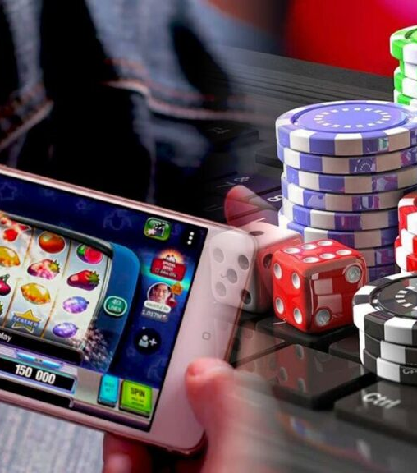
BİR KUMAR OYNAMA BOZUKLUĞU OLARAK SANAL BAHİS
Tanım: Sanal kumar bağımlılığı, bireylerin çevrimiçi kumar oyunlarına karşı kontrolsüz bir şekilde ilgi göstermesi ve bu oyunları oynamaktan kendilerini alıkoyamaması durumudur.
Gençler en güçlü risk grubu arasında yer almaktadır.

Slide 21
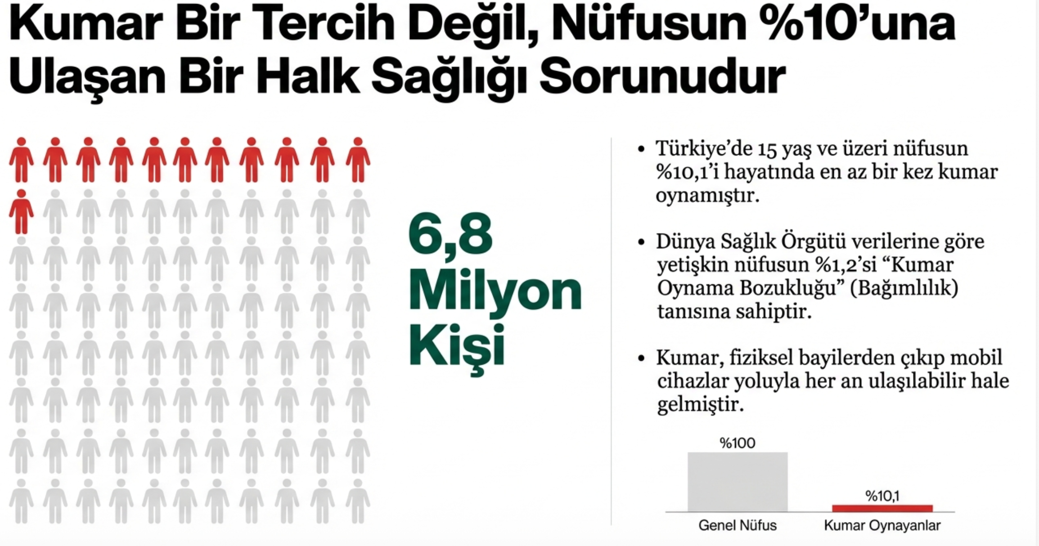

Slide 22
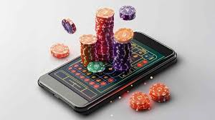
Sanal kumar platformları, cazip grafikler, anlık ödüller ve sürekli güncellenen içeriklerle kullanıcıları kendine çeker. Bu platformlar, kullanıcıların kolayca erişebileceği şekilde tasarlanmış olup, 24 saat açık olmaları nedeniyle sürekli bir çekicilik sunar. Ayrıca, “bedava oyunlar” ya da “ilk deneme ücretsiz” gibi teklifler, insanların bu dünyaya adım atmasını kolaylaştırır. Bu tür oyunların anında geri bildirim sunması, kişilerin beynindeki ödül sistemini tetikleyerek bağımlılık geliştirmelerine yol açar.

Slide 23
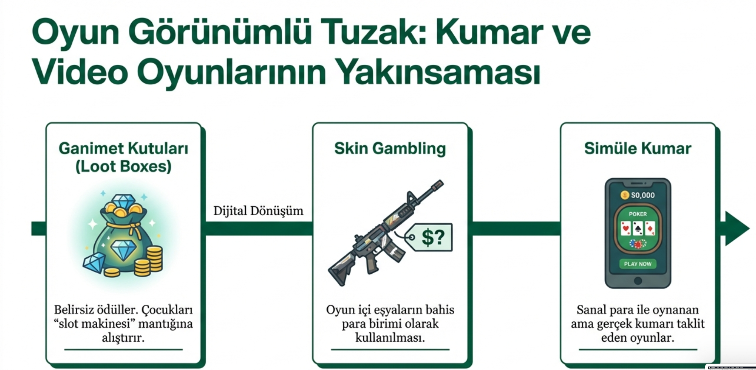

Slide 24
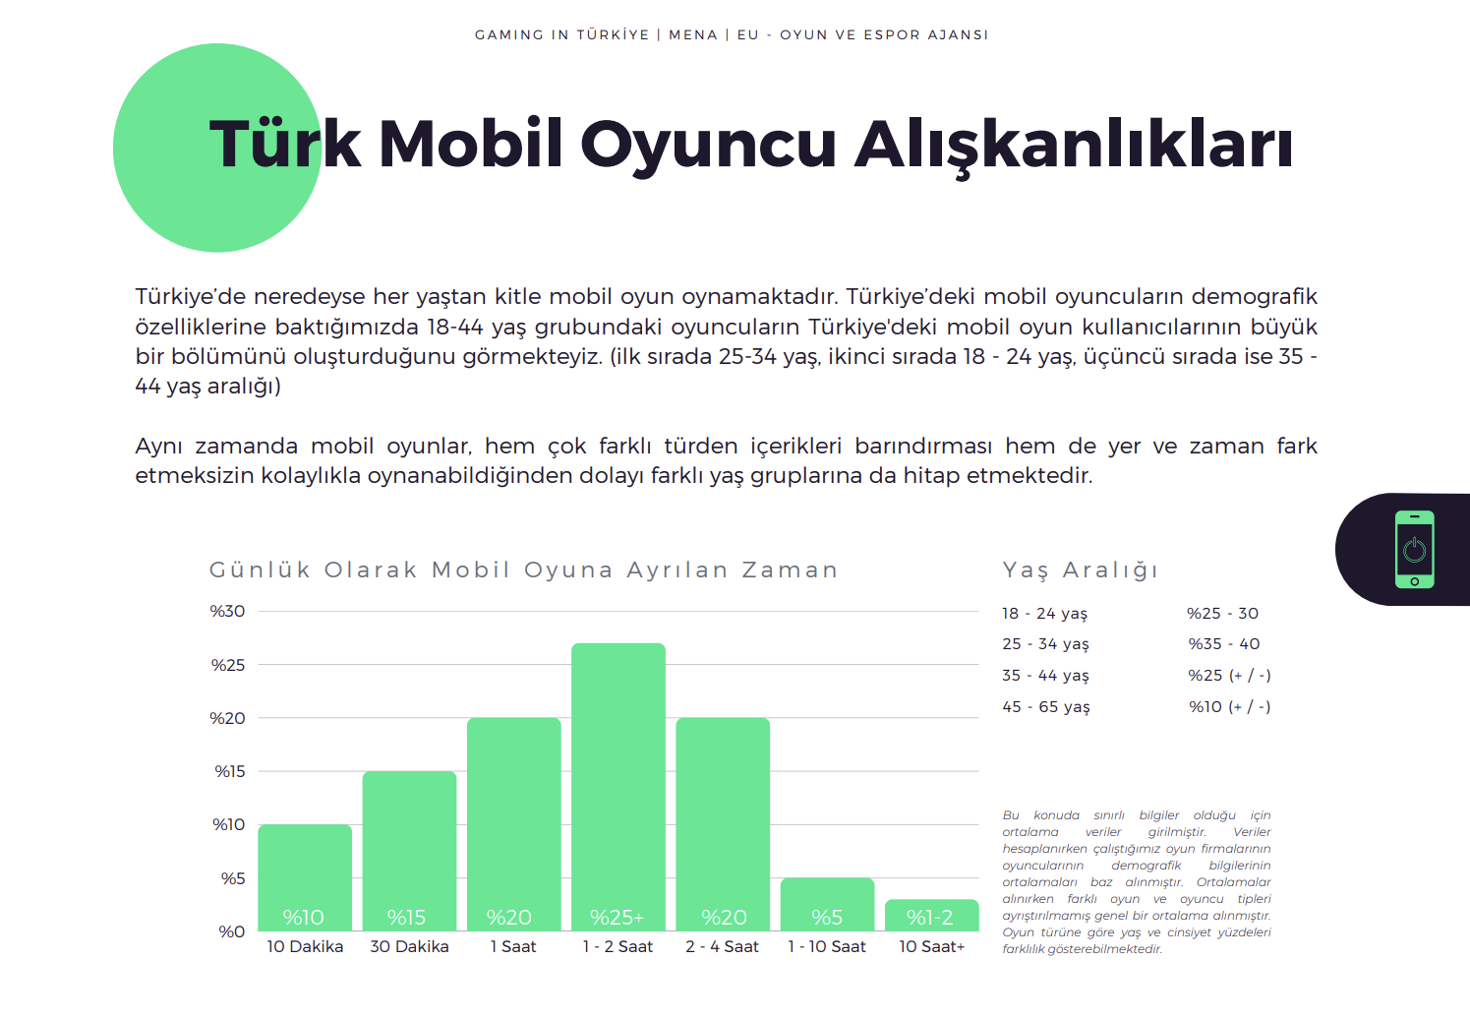

Slide 25
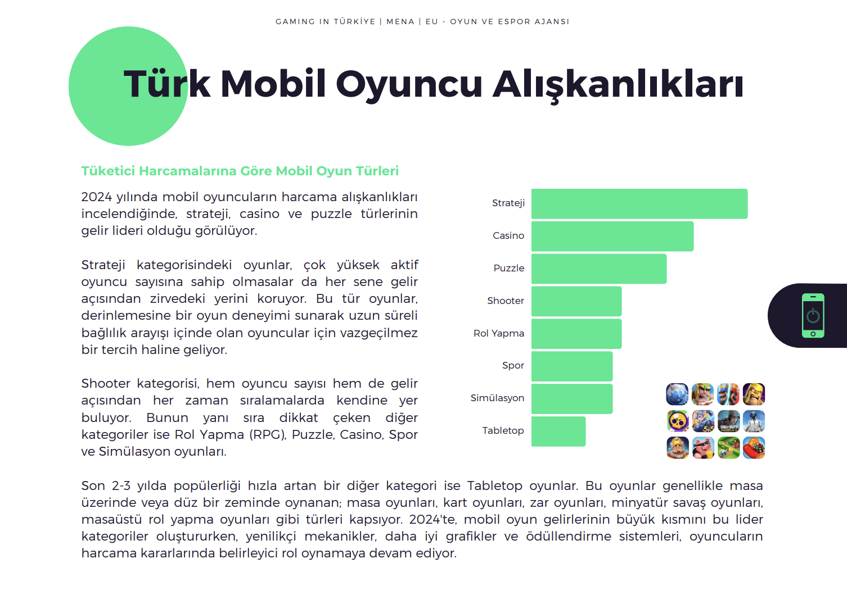

Slide 26
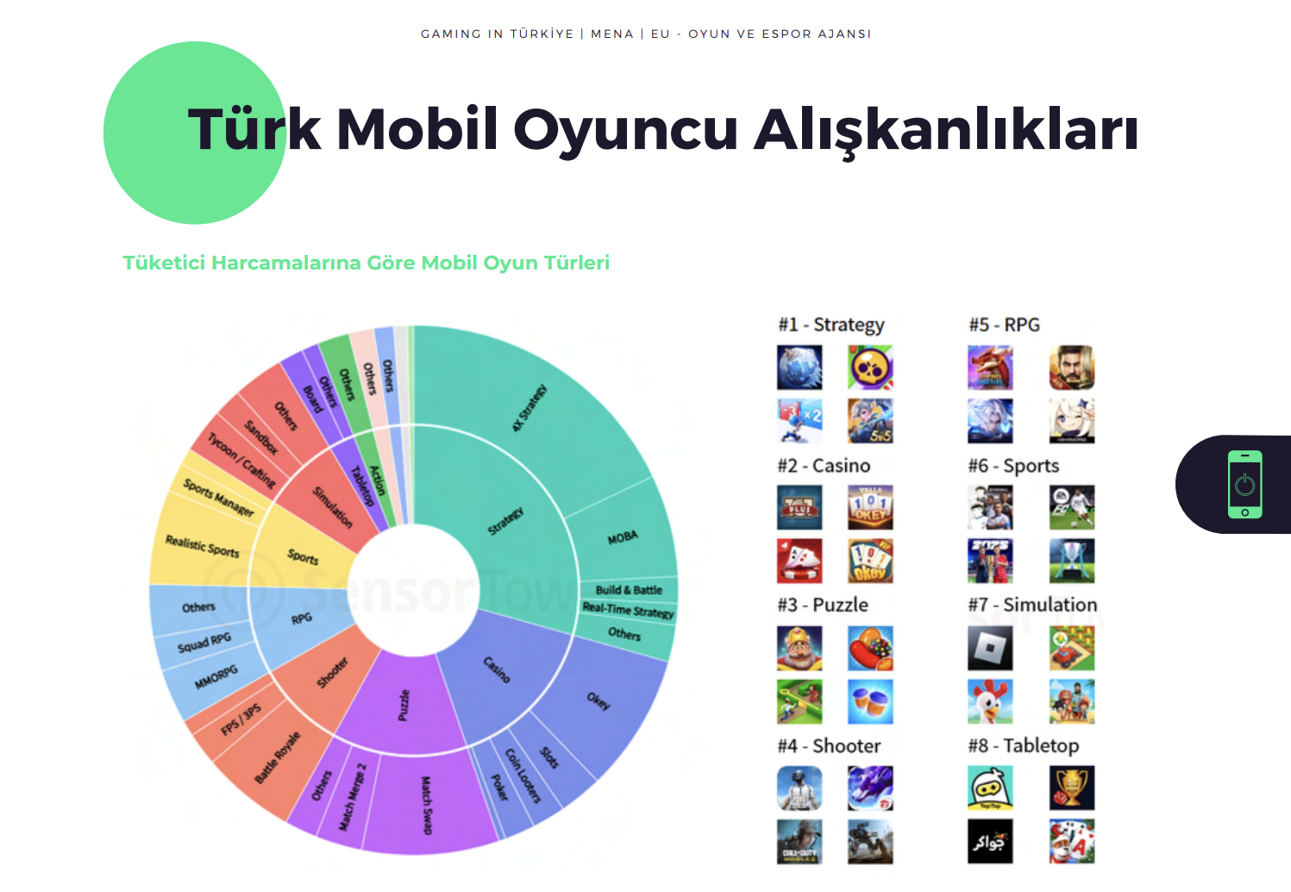

Slide 27

Akıllı telefon ve tabletlerin yanı sıra bilgisayarda da Facebook üzerinden ücretsiz olarak oynanabilen Candy Crush 2025 yılı biterken tüm dünyada 1 milyarın üzerinde indirilmiştir.
İngiliz Times gazetesine konuşan İngiltere’deki Nottingham Trent Üniversitesi Uluslararası Oyun Araştırmaları Merkezi Başkanı Mark Griffiths “İnternette para kullanmadan kumar benzeri oyunlar oynamak kumar bağımlılığına giden yolda ilk adım olarak görülebilir. Bu tip oyunlarda kazanan kişiler ‘Ya parasına oynasaydım’ diye düşünmeye başlar” dedi.
“Candy Crush çikolataya benzetilebilir. Bir kutu çikolatayı elinize aldığınızda bir parça yiyeceğim dersiniz ancak tüm kutuyu bitirmeden duramazsınız. Candy Crush oynarken de 15 dakika oynayacağım dersiniz ancak 4.5 saat oyunun başından kalkamazsınız” (Cumhuriyet, 2014).

Slide 28
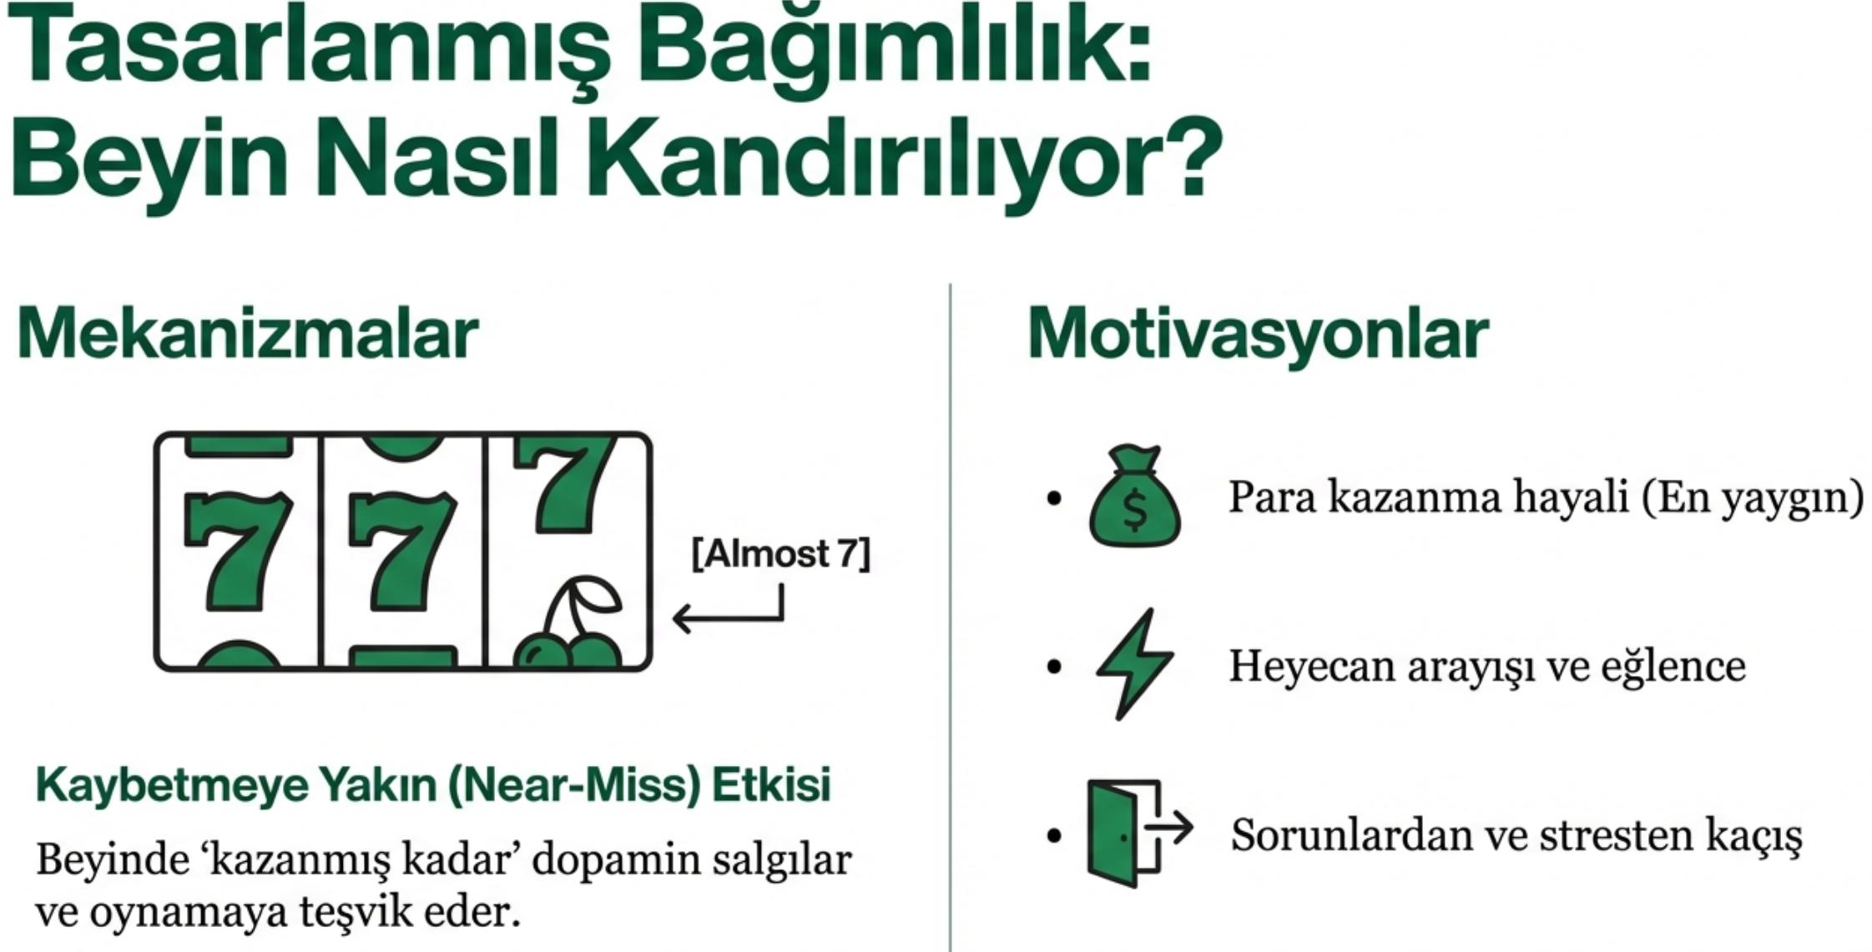

Slide 29
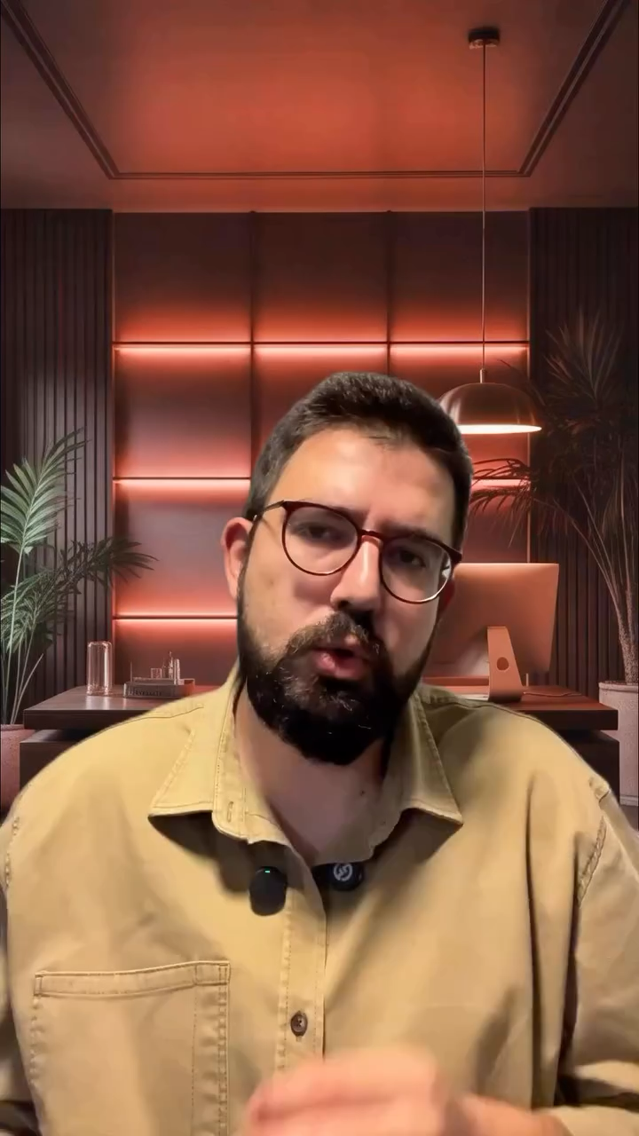
Talha Çaydere
Dijital Pazarlama Danışmanı
İstanbul Üniversitesi Sosyoloji mezunu. E-Ticaret üzerine Facebook ve Google reklamlarını yönetmekte ve markalara dijital pazarlama danışmanlıkları gerçekleştirmektedir.

Slide 30
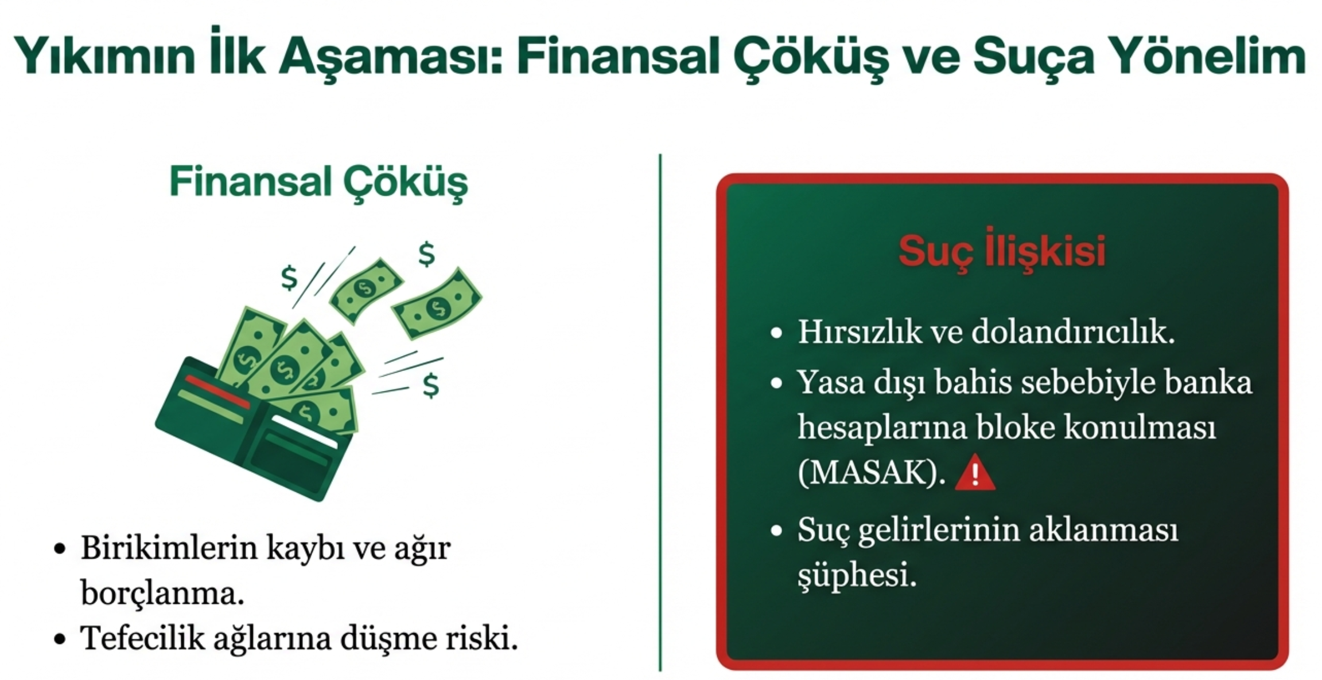

Slide 31
7258 Sayılı Futbol ve Diğer Spor Müsabakalarında Bahis ve Şans Oyunları Kanunu
Bu düzenleme ile:
Bahis ve şans oyunlarının düzenlenmesi devlet kontrolüne alındı.
Yetkisiz bahis oynatanlara ve aracılık edenlere hapis ve para cezaları getirildi.
5602 - Şans Oyunları Hasılatından Alınan Vergi, Fon ve Payların Düzenlenmesi Hakkında Kanun
5651 Sayılı Kanun yürürlüğe girdi.
Bu yasa:
İnternet üzerinden yasa dışı bahis ve kumar sitelerine erişimin engellenmesini mümkün hale getirdi.
BTK ve ilgili kurumlara erişim engelleme yetkisi verildi.

Slide 32
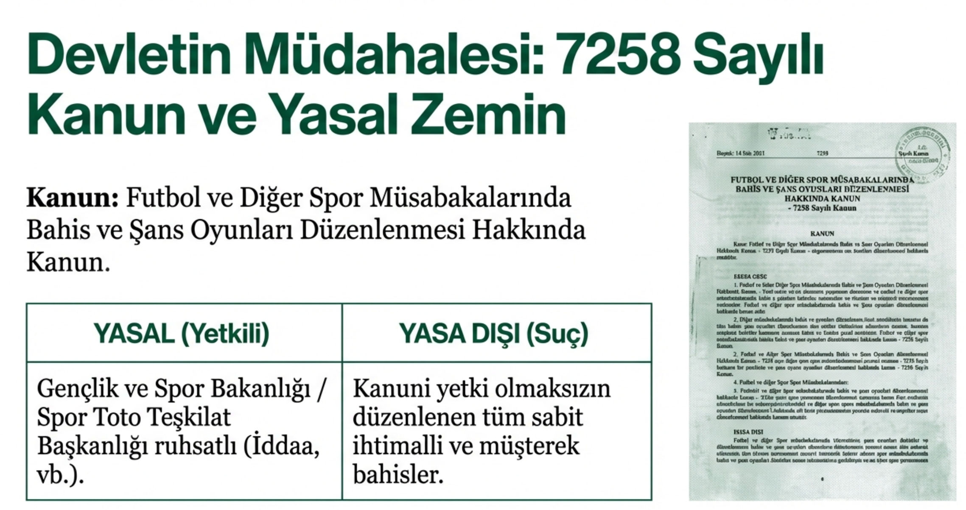

Slide 33
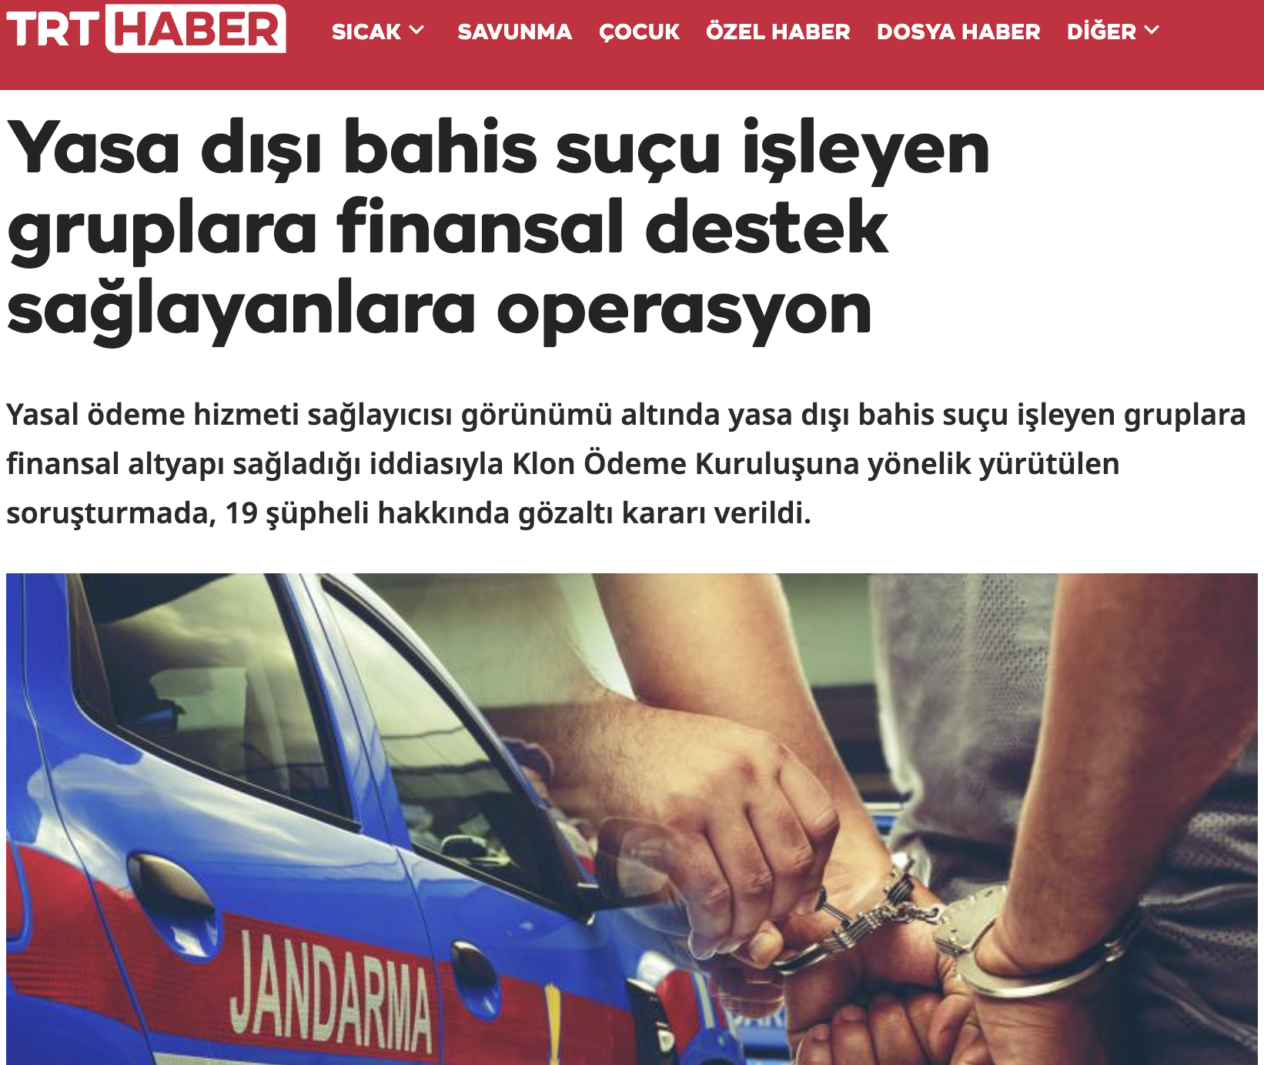
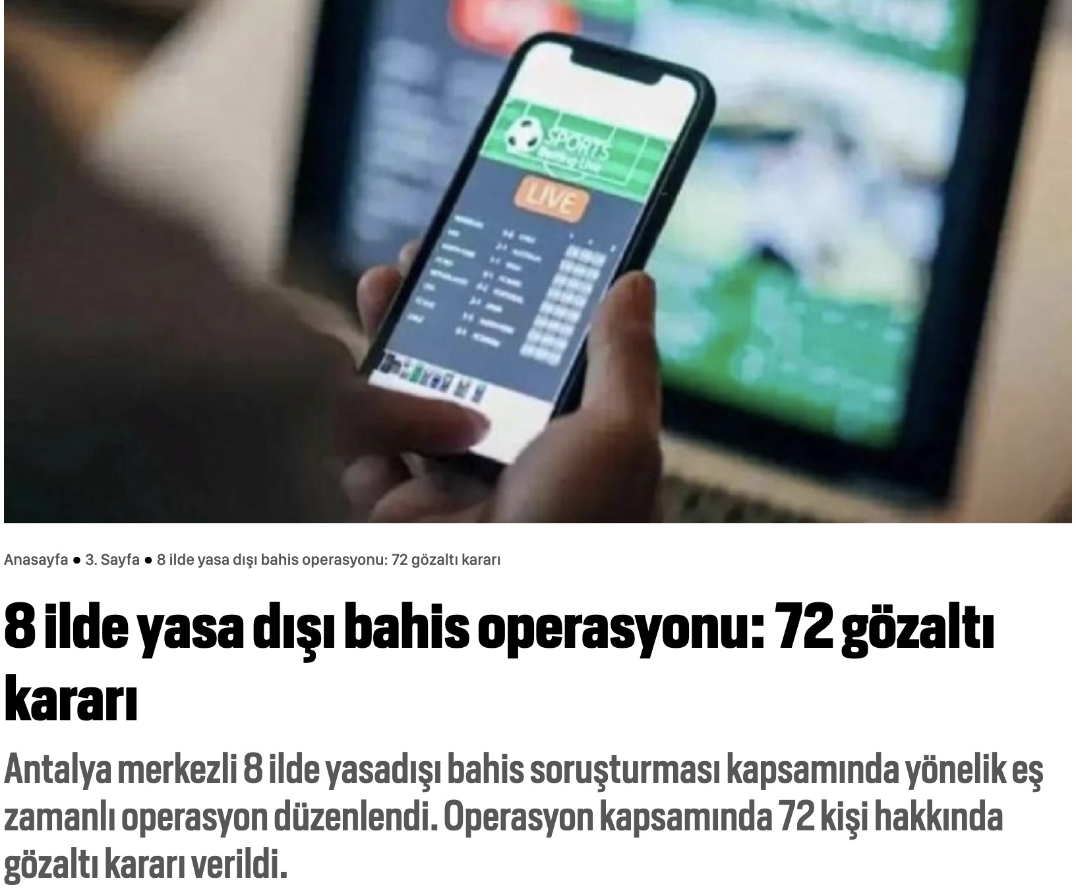

Slide 34
Alkol ve Madde Bağımlılığı Tedavi Merkezinde (AMATEM) Uygulanan Tedavi
AMATEM’lerde ilaç tedavileri ve psikososyal tedaviler birlikte uygulanmaktadır.
Tedavi ayaktan veya yatarak uygulanabilir.
İlk seçenek ayaktan tedavidir. Ayaktan tedaviye uyum gösteremeyen, yoksunluk belirtileri fazla olan, ek hastalıkları olan, sosyal desteği zayıf ve yatarak tedaviye istekli olan hastalar yatarak tedavi programına alınabilir. Ayaktan tedavi programları poliklinik hizmeti dışında grup ve bireysel terapileri, aile eğitim toplantılarını, boş zaman aktivitelerini ve/veya meslek edindirmeye yönelik faaliyetleri de içermektedir.
Yatarak tedavi programları 24 saat yapılandırılmış programlardır. Bilgilendirme toplantıları, grup ve bireysel terapiler, iş-uğraş aktiviteleri, spor, kitap okuma saatleri, kültürel aktiviteler, kendine yardım gruplarının toplantıları, yaşam becerileri kazandırmaya yönelik faaliyetler, aile eğitimleri, ilaç tedavileri bu programda mevcuttur.

Slide 35
ÇEMATEM (Çocuk Ergen Alkol Madde Tedavi Merkezi)
Çocuk Ergen Alkol Madde Tedavi Merkezi,18 yaş altı kız ve erkek çocuklarına hizmet vermektedir. 21. yüzyılda çağdaş bilimin ışığında uygulanan en son tedavi ve terapi teknikleri uygulanmakta olup tedavideki temel amaç çocukların sadece uyuşturucu ve alkolü bırakması değil tekrar başlamalarını önlemek, topluma sağlıklı, üretken birer birey olarak geri dönmelerini sağlamaktır. Ailenin ve çocuğun güçlenmesi, ruhsal ve bedensel sağlığını geri kazanması, yeni bir yaşam stili inşa etmesi için gerekli tüm tedavi ve terapi teknikleri uygulanmaktadır.
Hastaların kişisel haklarını korumak adına tıbbi ve kimlik bilgileri saklı tutulmaktadır. Klinikte güvenliğin sağlanması için çeşitli aralıklarla idrar kontrolü yapılmaktadır. Aynı zamanda polis noktası da mevcuttur.

Slide 36
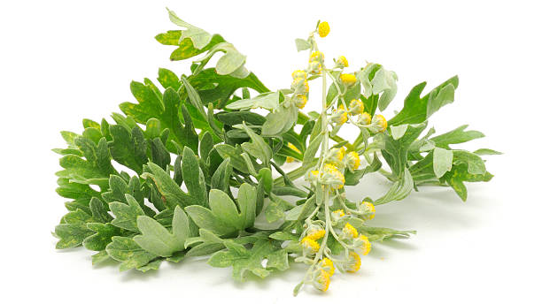
Dinlediğiniz için teşekkürler…

